Slide 1
클라이언트
1. 접속 확인
서버
DB (지역 좌표
정보를 가짐)
2. 기상 정보 요청
(도시이름과 동네이름을 전달)
[예: 서울시 용산]
3. 충청남도 천안서북구에 대한
지점좌표 조회
4. nx: 63, ny: 112
7. 가공한 기상 정보 전달
6. 기상 정보 전달
및 정보 가공
5. nx: 63, ny: 112 좌표에 대한
기상 정보 요청
동네예보
조회 서비스
API

Slide 2
날씨 시간표
Weather Schedule
Y
서버 실행
클라이언트 실행
사용자 지역
정보가 있는가?
사용자 지역 정보 로드
사용자 지역 정보와 함께 서버에 기상 정보 요청
N
서버로부터 지역목록 받아옴
지역 정보 입력 및 저장
서버에서 동네예보조회서비스 API로 기상 정보 요청
기상정보 파싱 및 가공
클라이언트로 전송
서버에게 받은 정보 재파싱
가공해서 GUI로 표시
사용자가 지역 변경
지역 정보 수정 절차 실행
GUI 새로고침
사용자가 정보 새로고침
기상 데이터 다시받기 절차 실행

Slide 3
DB (지역 좌표
정보를
가짐)
클라이언트
서버
동네예보
조회 서비스
API

Slide 4
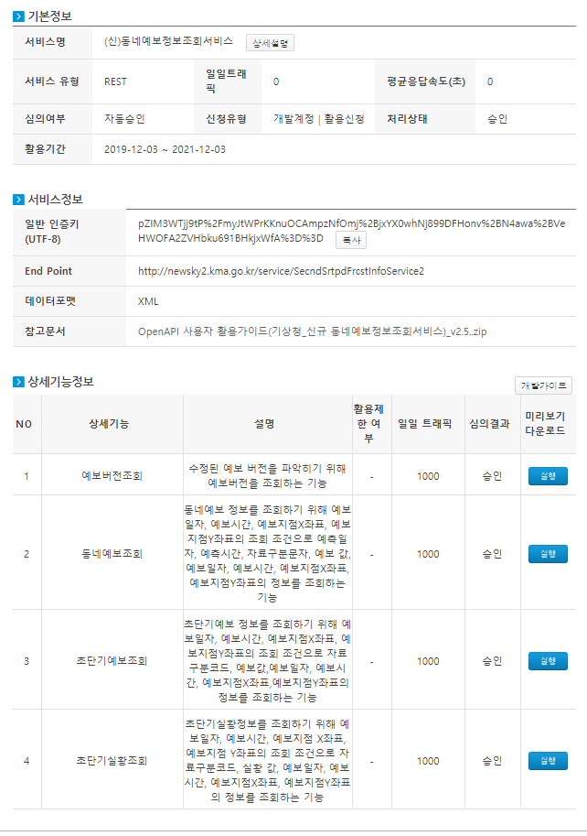

Slide 5
DB (지역 좌표
정보를
가짐)
areaInfo 테이블
(지역정보 테이블)
City
(ex. 서울특별시)
Town
(ex. 종로구)
nx (ex. 63)
ny (ex. 112)

Slide 6
서버를 통해서만 기상 정보 획득 가능
service
key
클라이언트
지역 정보
서버
동네예보
조회 서비스
API
클라이언트에서 동네예보조회 서비스로의
직접적인 접근은 불가능

Slide 7
DB (지역 좌표
정보를
가짐)
동네예보
조회 서비스
API
서버
□ 클라이언트와 통신
□ 동네예보조회 서비스 API와 통신
□ DB를 통한 지역정보 조회
MyDatabase
+ 지역목록 전체조회
+ 지역정보를 토대로 지점좌표 조회
RemoteMethod
+ 접속 상태확인
+ 전체 지역목록 얻기
+ 기상데이터 조회하기
Weather
+ 지점좌표를
이용하여 가장 최신의 기상 데이터를
가져옴
클라이언트

Slide 8
SELECT distinct city FROM areaInfo
(도시목록 조회)
지역정보
전체조회
데이터
베이스
도시 목록들
MyDatabase
Class
SELECT town FROM areainfo where city = ‘도시명’
(각 도시마다 동네목록 조회)
동네 목록들
SELECT nx, ny FROM areaInfo
where city = ‘도시명‘ and town = ‘동네명＇
(도시명과 동네명으로 지점좌표 조회)
특정 지역에 대한 지점좌표 조회
지점좌표 정보(nx, ny)

Slide 9
서버시간을
기준으로
가장 최근에
발령된 예보를
확인하기 위해
최신 예보시간 계산
필요한 정보는
오늘과 내일의 기상정보이므로
오늘, 내일
일자에 대한
기상정보만 파싱
지역정보를
이용하여 MyDatabase
클래스를 통해
지점좌표 획득
Weather
Class
기상 정보 얻기
(파라메터:
지역정보)
동네예보
조회 서비스
API
기상 정보 획득
서비스키와
발령 일자,
발령 시간,
지점좌표를 이용하여 요청URL을 생성하고
UTF-8 로 인코딩
정보 사용이
쉽도록
가공 및 저장
정보 요청

Slide 10
RemoteMethodInf
(interface)
RemoteMethod
implements
getWeatherData(String ip, String cityname String townName) : List<LinkedHashMap<String, String>>
접속 확인(String ip) : boolean
getAreaInfo(String ip) : LinkedHashMap<String, List<String>>
Weather.getWeather(cityName, townName);
return true;
Mydatabase.getAreaInfo();

Slide 11
[날짜] Server >> 서버 가동 완료
[날짜] 222.176.25.15 >> 기상 정보 요청
로그 저장

Slide 12
클라이언트 세부동작 순서
사용자 지역
정보가 있는가?
Y
클라이언트 실행
사용자 지역 정보 로드
사용자 지역 정보와 함께
서버에 기상 정보 요청
N
서버로부터 지역목록 받아옴
지역 정보 입력 및 저장을
위한 GUI 표시
입력 종료 시
메인 메뉴 프레임 활성화
기상정보를 GUI에 설정
사용자가 정보확인
event1
사용자가 새로고침 버튼 클릭
사용자 지역 정보와 함께 서버에 기상 정보 요청
기상정보를 GUI에 설정
사용자가 정보확인
event2
사용자가 지역정보 수정 버튼 클릭
지역 정보 입력 및 저장을 위한
GUI 표시
입력 종료 시
기상정보를 GUI에 설정
사용자가 정보확인

Slide 13
확인용 메시지입니다.
확인

Slide 14
확인용 메시지입니다.
확인

Slide 15
지역 선택
도/시
콤보박스1
세부 선택
콤보박스2
설정

Slide 16


오늘
내일
오늘
내일
강원도 강릉시
19년 12월 12일
강원도 강릉시
19년 12월 13일
흐림
강수확률
0%
아침 최저기온
낮 최고기온
4º
13º
5º
습도
60%
풍속
0.9m/s
흐림
강수확률
30%
4º
습도
30%
00시
풍속
1.1m/s
흐림
강수확률
10%
흐림
강수확률
0%
6º
습도
30%
5º
습도
60%
15시
풍속
1.9m/s
03시
풍속
3.6m/s
흐림
강수확률
0%
흐림
강수확률
0%
8º
습도
30%
5º
습도
40%
18시
풍속
2.1m/s
06시
풍속
2.4m/s
흐림
강수확률
0%
흐림
강수확률
0%
4º
습도
20%
6º
습도
50%
21시
풍속
1.3m/s
09시
풍속
1.5m/s
흐림
강수확률
0%
8º
습도
30%
12시
풍속
0.3m/s

Slide 17
클라이언트
서버
RMI
Interface
RMI
Interface
checkConnection()
true
RMI
Stub
(RemoteMethod Class)

Slide 18
DB (지역 좌표
정보를
가짐)
클라이언트
3단계
서버
문제없음
1단계
2단계
동네예보
조회 서비스
API

